Slide 1
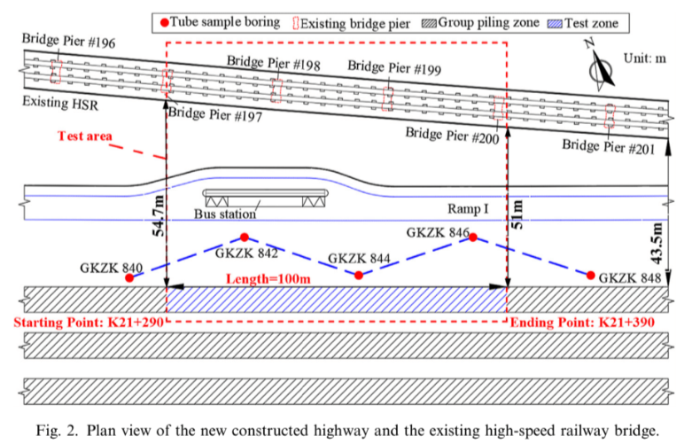
Critical application zone of the jet grouting piles in the vicinity of existing high-speed railway bridge in deep soft soils with
medium sensibility
Yao Shan(Tongji University), Jun Luo, Binglong Wang, Shunhua Zhou, Bo Zhang, Soils and Foundations, Volume 64 DOI: https://doi.org/10.1016/j.sandf.2024.101438
概要
jet grouting杭は低コストと便利さのために地盤補強に広く利用されている．
中国において，高速鉄道を含む建設では水平方向の変位への悪影響を懸念して使用が許可されていない．
合理的な適用距離を調べるため，周囲の地盤と隣接する高速鉄道橋の変形におよぼす影響について室内試験と原位置試験を実施した．
建設現場の地質特性と軟弱地盤の力学特性を調査．
まとめ
低い圧密応力では，圧密応力経路が地盤の動的感度に及ぼす影響をより顕著にする．
10~12mの泥状粘土層の厚さがある場所では，単一の高圧jet grouting杭の限界影響距離は杭の長さの50~80%の範囲．
グループ化された高圧jet grouting杭の限界影響距離は杭の長さの175~185%の範囲であった．
コメント
中国南東部の特定地域における研究であるが，jet grouting杭による影響範囲が数値的に示されている．
中程度の感度を有する深い軟弱地盤での既設高速鉄道橋周辺におけるjet grouting杭の限界影響範囲
M. Kunisawa

